Slide 1
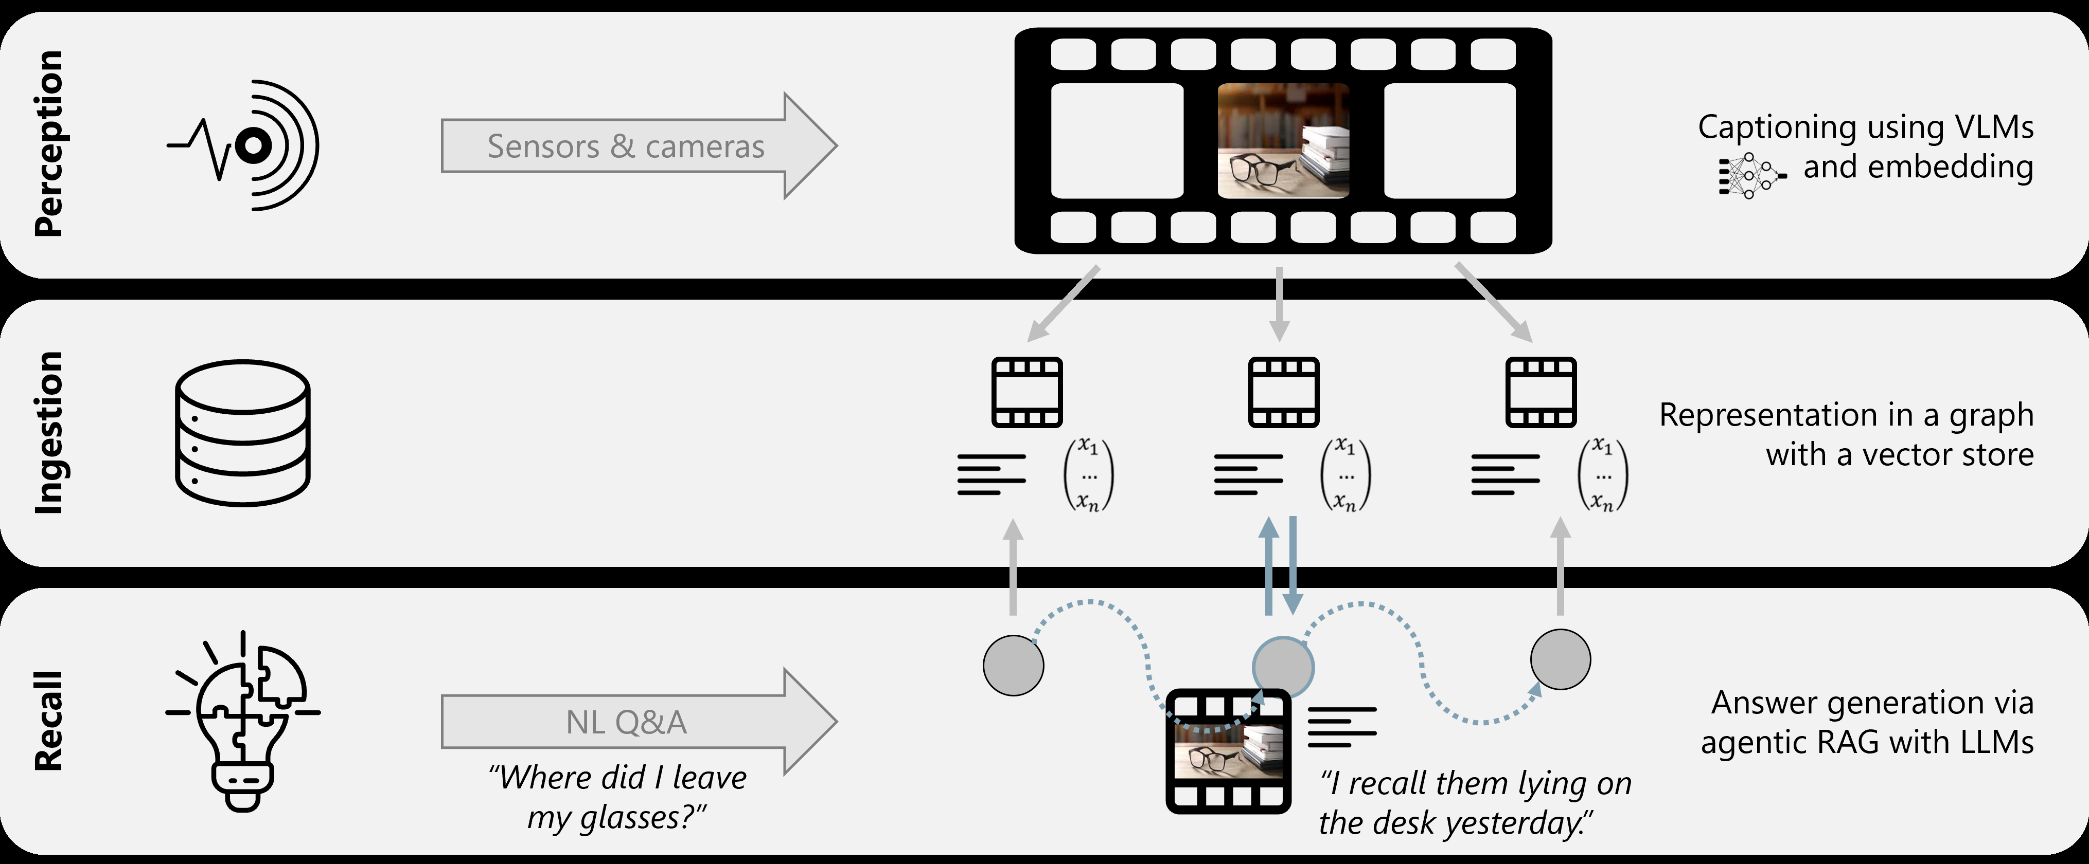
왜 필요한가
노인 사용자의 ‘개인적 이야기’를 장기 기억 자산으로 전환
매일의 회상형 문항 응답을 시간축 기반 Episode와 Knowledge Graph로 축적하면, 추후 상담·리마인드·개인화 서비스의 공통 인프라가 됩니다.
사업 맥락에서의 의미
노인 사용자는 일상적인 ‘개인적 이야기’를 말하는 문항에 더 자연스럽게 반응합니다.
이 답변을 단순 저장하지 않고, 날짜·인물·장소·활동·감정 단위로 구조화하면 장기적인 개인 기억 데이터베이스가 됩니다.
축적된 기억은 향후 새로운 문항 생성, 상담사 QA, 이상 징후 파악, 가족 커뮤니케이션에 재활용됩니다.
핵심은 ‘기억 데이터’가 아니라 ‘검색 가능하고 설명 가능한 개인 기억 자산’을 만드는 것입니다.
핵심 메시지
질문 → 이야기 → 구조화 기억 → 근거 기반 서비스
메시지 포인트: 입력(일상 문항 응답) → 저장/구조화 → 자연어 회상·QA 로 이어지는 전체 플로우를 한 장으로 설명
참고 이미지: Grounded Memory for Multimodal Retrieval-Augmented Personal AI Agents (2025)

Slide 2
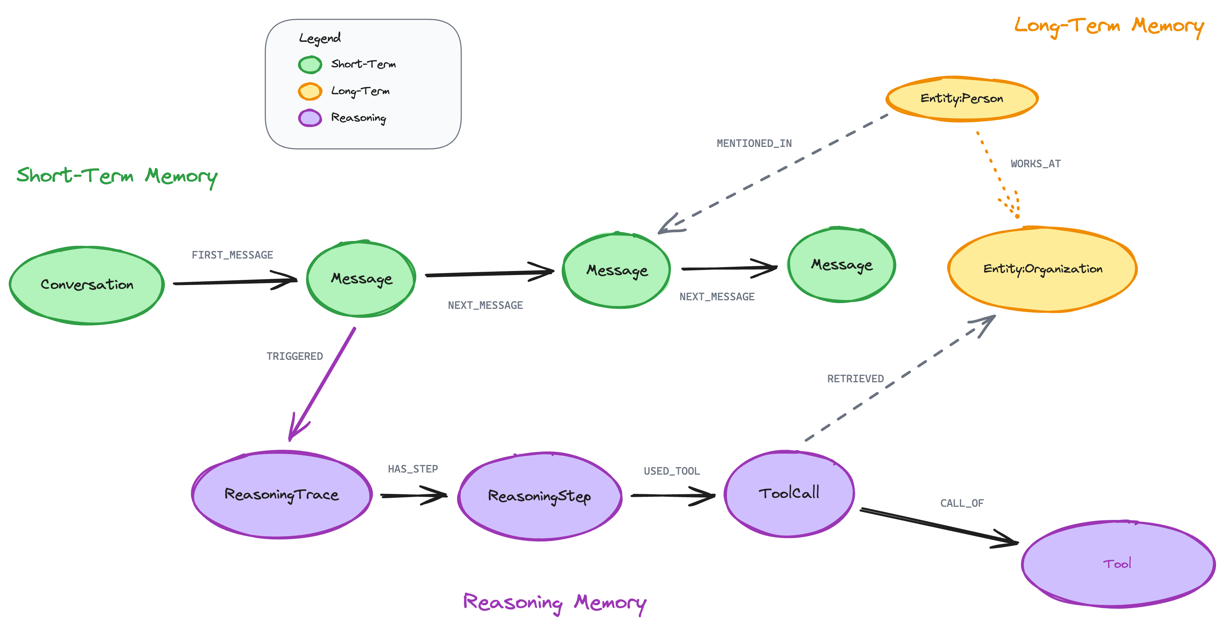
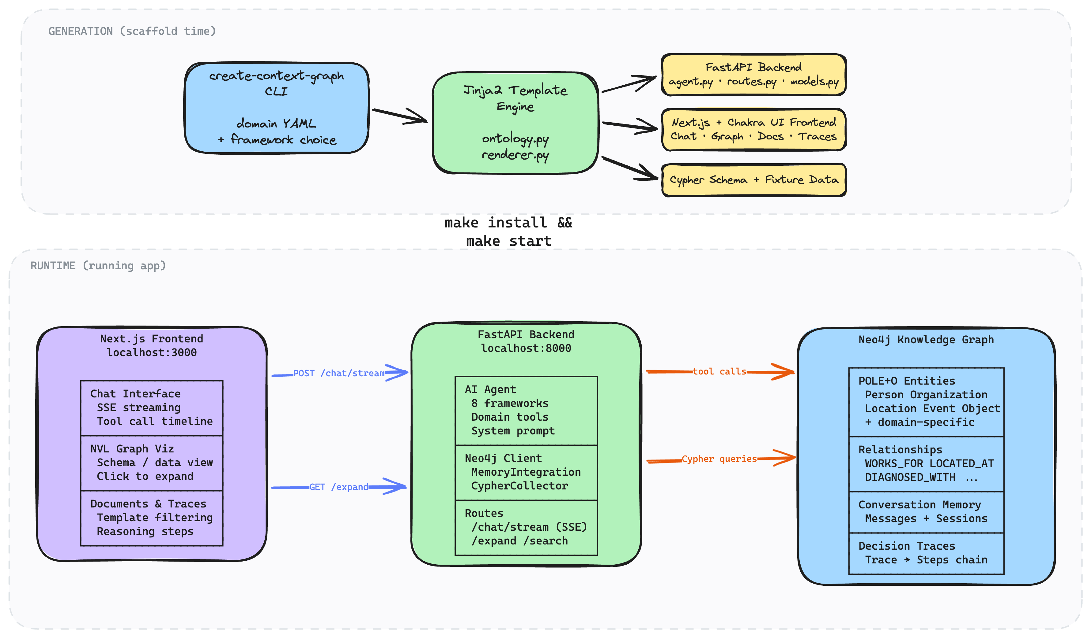
어떻게 구현하나
제안 기술 스택: Temporal Memory Graph + Hybrid RAG
우리 서비스는 ‘개인 기억 그래프’와 ‘벡터 검색’을 결합해, 신뢰 가능한 QA와 개인화 문항 생성을 동시에 지원합니다.
권장 아키텍처
① Episode 저장: 사용자의 일별 응답 원문을 날짜별 event log로 저장
② KG 추출: 인물·장소·활동·음식·감정·계획 등을 엔티티/관계로 추출
③ Vector Index: 원문과 요약을 임베딩해 의미 기반 검색 가능하게 구성
④ Provenance: 모든 답변은 원문 episode로 역추적 가능해야 함
⑤ Safety Layer: 민감 정보와 낮은 STT 신뢰도는 검토 큐로 분리
Application
개인화 문항 생성 · 상담사 QA
Memory Core
KG + Vector + Timeline
Trust
근거 원문 · 검토 큐 · 설명 가능성
참고 이미지: Neo4j Agent Memory / Create Context Graph / Graphiti 등 공개 연구·Repo 기반 재구성

Slide 3
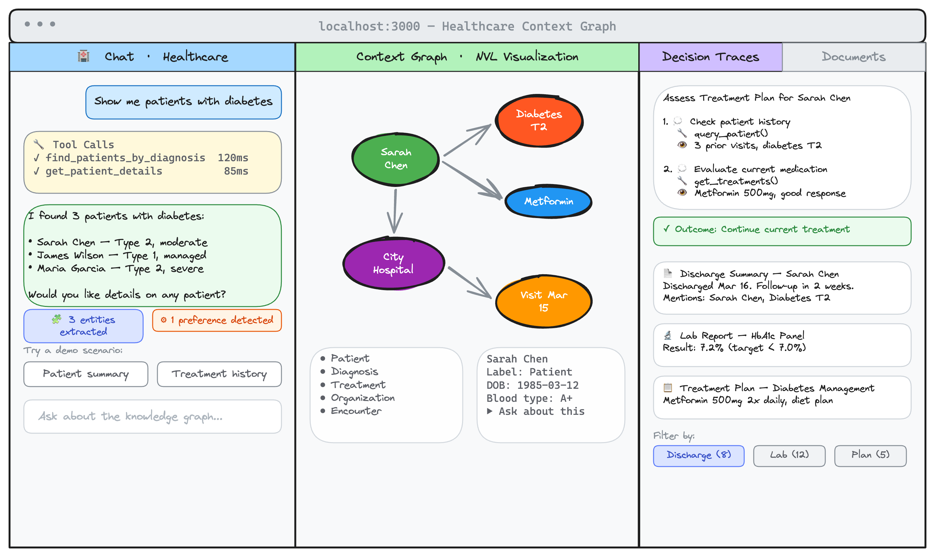
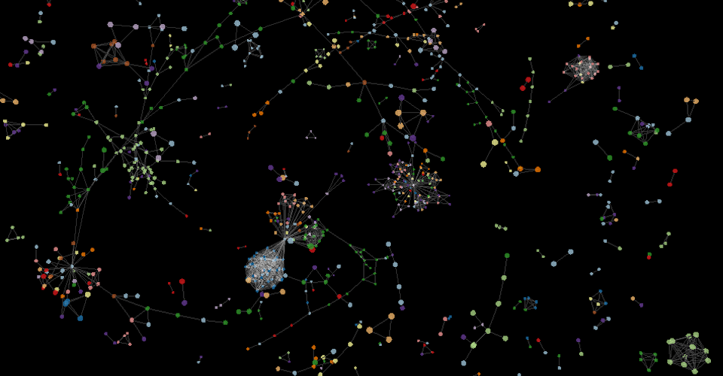
무엇을 보여줄까
VC Demo 포인트: ‘보이는 기억’이 곧 제품 차별화
3D 공간에 개인 기억이 유사도 기반으로 배치되고, 클릭 시 근거 문장·연관 엔티티·상담용 QA가 연결되면 기술과 사업성을 동시에 전달할 수 있습니다.
3D Memory Galaxy
개인의 반복 루틴·관계·추억이 군집으로 보임
Grounded QA
상담사는 ‘원문 근거 포함’ 답변을 즉시 확인
Next Question
전날 기억과 장기 프로필을 활용해 다음 문항 자동 생성
Care Insight
변화 감지·관심사 파악·상담 준비 시간을 단축
발표 메시지 예시: “우리는 노인의 개인적인 이야기를 단순 대화 로그로 남기지 않습니다. 기억 그래프와 RAG를 통해 재사용 가능한 ‘개인 기억 인프라’를 만들고, 이를 상담 효율·개인화·리텐션으로 연결합니다.”
참고 이미지: react-force-graph / Create Context Graph 기반 UI 예시. 실제 데모는 사용자별 벡터-유사도 배치와 근거 패널을 결합해 구현

